Slide 1
Formativno spremljanje v očeh učencev
6.2 delavnica:

Slide 2
NAMEN DELAVNICE
Pridobiti vpogled učencev v doživljanje pouka določenega predmeta.

Slide 3
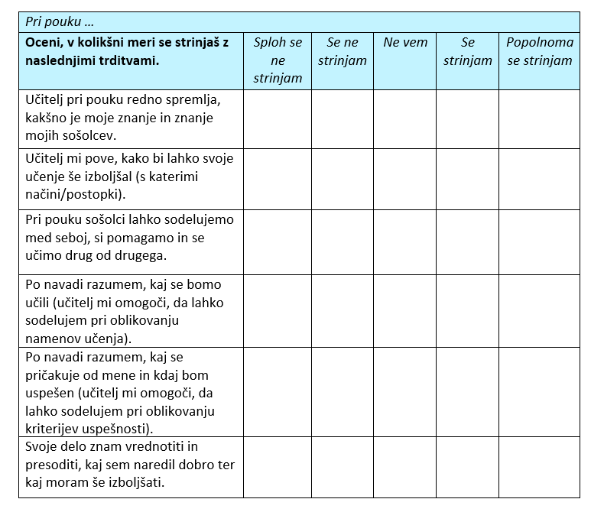
POTEK DELAVNICE
Vprašanja najprej preletite, in če česa ne razumete, prosite učitelja za pojasnilo.
Nato vprašalnik Pri pouku … izpolnite.

Slide 4
POTEK DELAVNICE
Učitelji bodo pregledali vaše odgovore in na podlagi le-teh razmislili, kaj bi lahko bilo pri pouku drugače.

